Slide 1
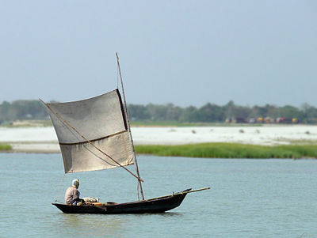
વધારો
વધારો
ખુશ્બુ ભળી તો ફૂલની કિંમત વધી ગઈ.
સાહિલને જોઈ નાવની હીંમત વધીગઈ.
પાણી મળ્યું, પ્રકાશ મળ્યો, દુરસ્ત માટીમાં,
તાજા બિયારણની પછી બરકત વધી ગઈ.
ખોટો હતો, ખખડ્યો ઘણો, રૂપિયો જહાનમાં,
હાથોમાં પરખાયો પછી, હુજ્જત વધી ગઈ.(તકરાર)
અહિં બાગમાં કંઈ કેટલા ફૂલો જમા થયા,
ને, ભ્રમરની ચાલમાં પછી રંગત વધી ગઈ.
સેવા વિના મેવા ન મળે એવું સાંભળી,
જે રાહમાં મળે એની ખિદમત વધી ગઈ.
જીવતો હતો ત્યારે કશી કિંમત હતી નહીં,
પણ, હું ખર્યો ગગનથી ને મન્નત વધી ગઈ.
ઝરણું વહે છે દીલથી આંખોની તરફ,
પાંપણમાં કૈદ થઈ ગયું, સિદ્દત વધી ગઈ.(પ્રતિષ્ઠા)
વિનય ભર્યો વિશ્વાસ એણે શ્વાસમાં ભર્યો,
મુર્દા જીવનમાં જિવવાની સવલત વધી ગઈ.
મિલન થયું ને સોનામાં ભળી ગઈ સુગંધ,
ભળતા વફા, ‘મનુજ’ની મિલ્કત વધી ગઈ.
‘મનુજ’ હ્યુસ્તોનવી
૦૬/૨૦/૨૦૧૮
‘મનુજ’ હ્યુસ્તોનવી

